Slide 1
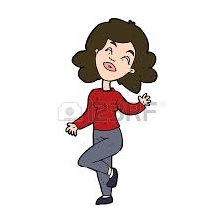
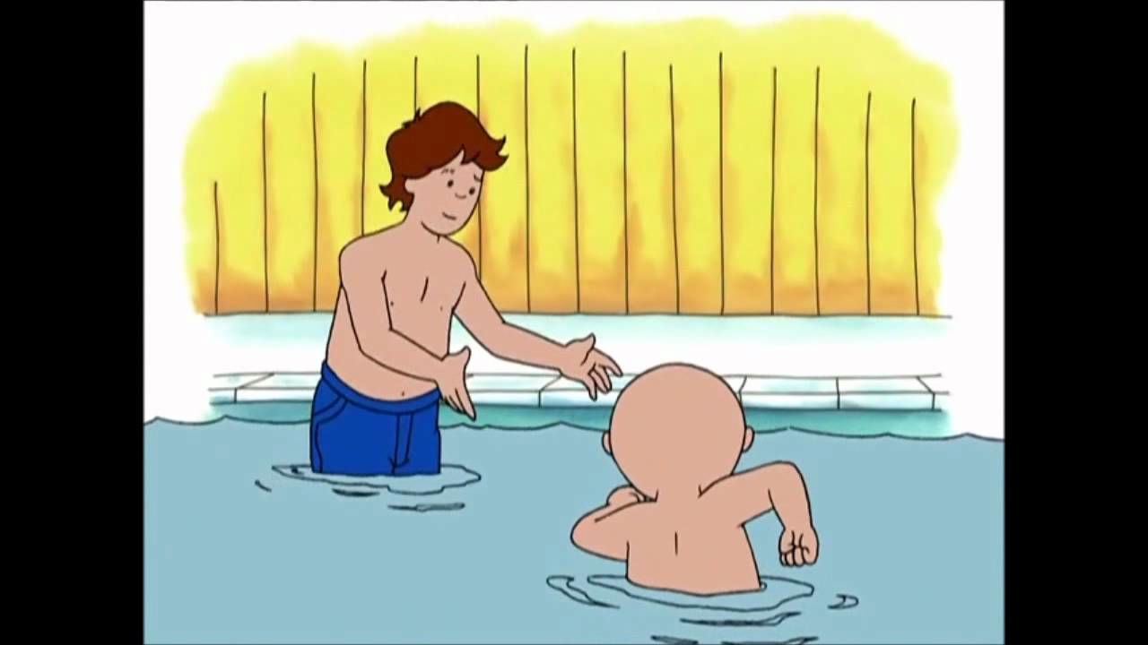
¿Qué te gusta más…
bailar o nadar?

Slide 2
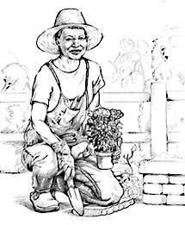
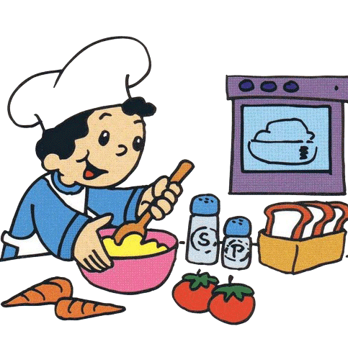
¿Qué te gusta más…
trabajar en el jardín o cocinar?

Slide 3
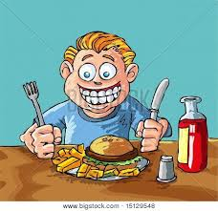
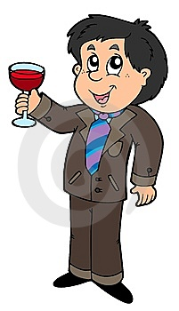
¿Qué te gusta más…
comer o beber?

Slide 4
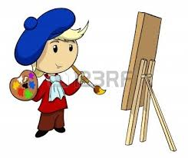
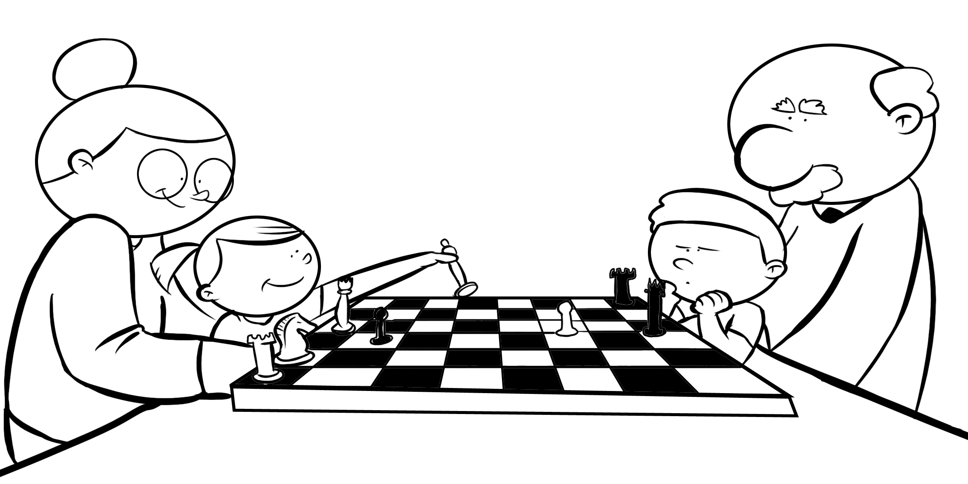
¿Qué te gusta más…
jugar al ajedrez o pintar?

Slide 5
Las actividades
leer mirar la televisión
practicar deportes mirar deportes
hablar con los amigos pasear
escuchar música tocar un instrumento
hacer crucigramas sacar fotos
correr hacer ejercicios
viajar visitar la familia
tomar clases visitar un museo

Slide 6
Más actividades
bailar nadar
trabajar en el jardín cocinar
comer beber
jugar al ajedrez pintar

Slide 7
¿Qué te gusta hacer cuando…
estamos en el verano, la primavera, el otoño, el invierno?
hace calor, hace frío, hace fresco, llueve, nieva, hace viento, hace buen tiempo, hace mal tiempo?
Estamos en enero, en febrero, en marzo, en abril, en mayo, en junio, en julio, en agosto, en septiembre, en octubre, en noviembre, en diciembre?

Slide 8
Más preguntas
¿Cuales actividades te encantan?
¿Cuáles actividades te gustan menos?
¿Cuáles actividades haces bien?
¿Cuáles actividades haces mal?
¿Cuáles actividades haces mucho?
¿Cuáles actividades haces poco?
¿Cuáles actividades son baratas (poco $$$)?
¿Cuáles actividades son caras (mucho $$$)?

